Slide 1





INSTITUTO SUPERIOR POLITÉCNICO CÓRDOBA
TECNICATURA SUPERIOR EN CIENCIA DE DATOS E INTELIGENCIA ARTIFICIAL
SISTEMAS DE COMUNICACIÓN
TEMA :
SEÑALES INALÁMBRICAS
INTEGRANTES
JORGE SEBASTIÁN MEDINA
RAMIRO NICOLAS GOMÉZ
LUCIANA YELICICH
CINTIA VERONICA SOSA

Slide 2


REDES INALÁMBRICAS
A DIFERENCIA DE LAS REDES CABLEADAS, LAS CUALES UTILIZAN CONDUCTORES PARA TRANSMITIR LA INFORMACIÓN, LAS REDES INALÁMBRICAS USAN SEÑALES ELECTROMAGNÉTICAS QUE VIAJAN A TRAVÉS DEL AMBIENTE.

Slide 3
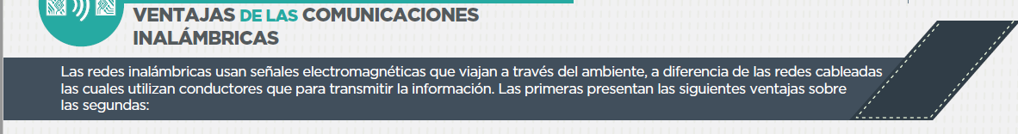
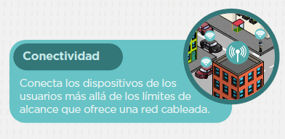
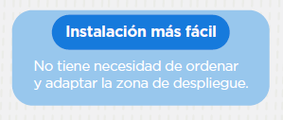
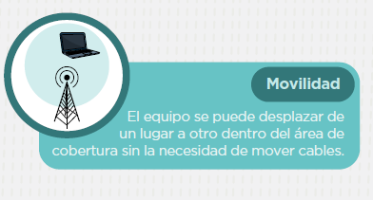
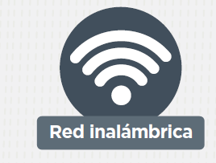
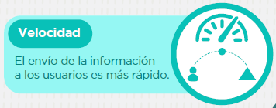
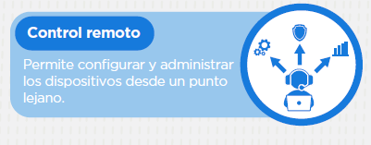
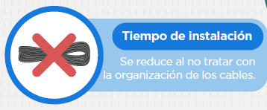
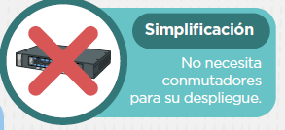
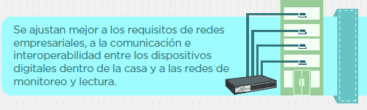


Slide 4
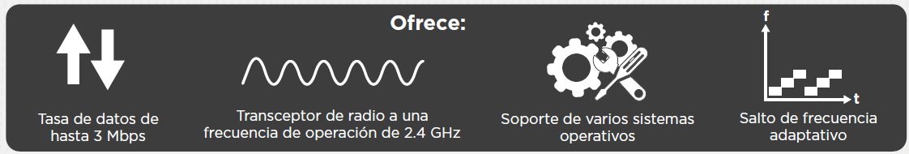
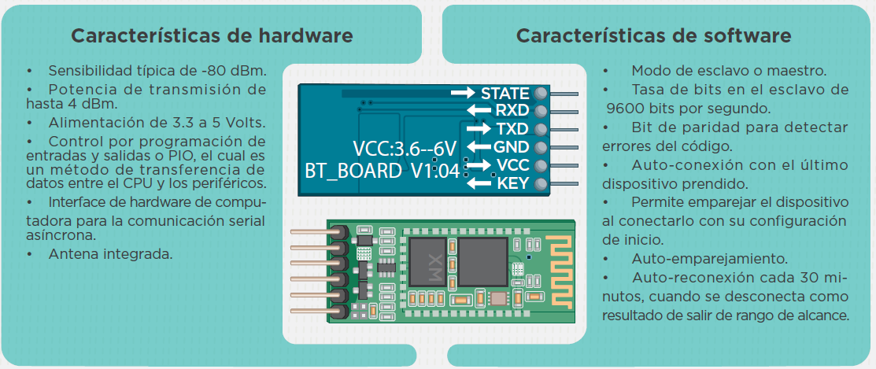
MÓDULO HC-05
El módulo de comunicación HC-05 usa la tecnología inalámbrica de Bluetooth versión 2.0 y el protocolo de
puerto serial, diseñado para transmitir dentro de una conexión serial inalámbrica.

Slide 5

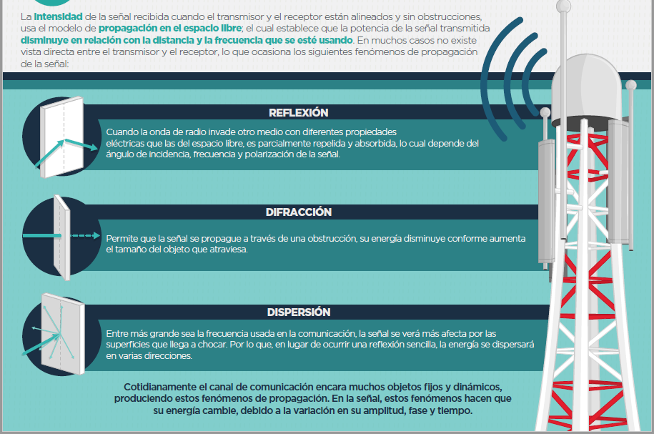
CONDICIONES DEL CANAL DE COMUNICACIÓN

Slide 6
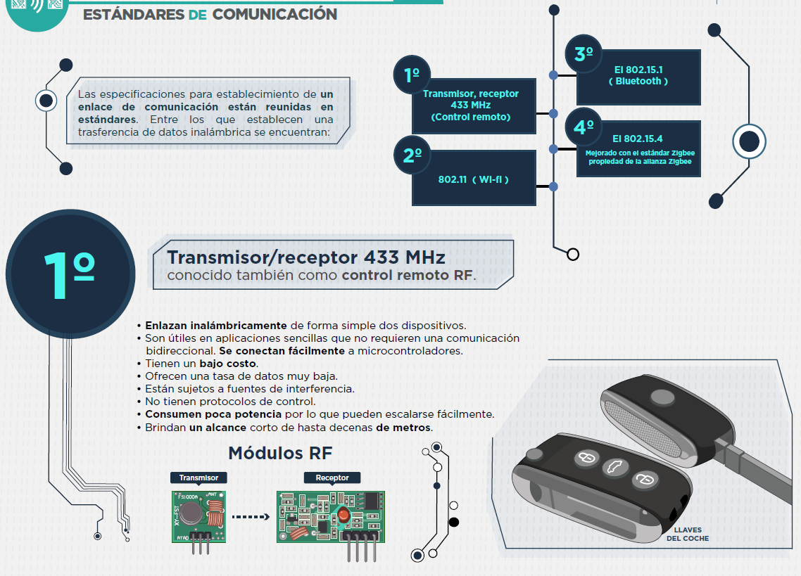



Slide 7
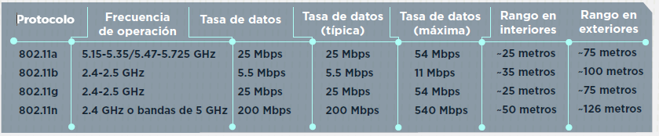
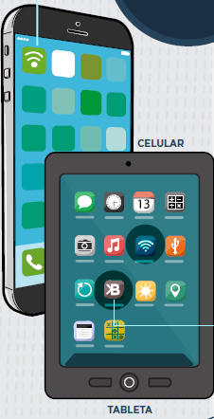
2ºy3º
El 802.11
conocido también como Wi-Fi
• Tiene varias versiones que, de acuerdo con su frecuencia
de operación y modulación, cambian su alcance y tasa de transferencia de datos. Los más populares son:
• Trabaja en el rango de frecuencia de entre 2.4 y 2.484 Giga Hertz dividido en 11 partes, llamadas canales.
• Sus señales emitidas al ambiente se exponen a interferencias que pueden afectar su intensidad.
• Comprende un punto de acceso que conecta diferentes dispositivos que cuentan con un apartador Wi-fi.
El 802.15.1
conocido también como tecnología
inalámbrica de Bluetooth.
• Ofrece redes inalámbricas de baja potencia y tasa de datos.
• Define los elementos que componen las subcapas físicas y de control del modelo OSI.
• Ocupa 79 canales de 1 MHz cada uno en el espectro de 2.4 GHz, de 2.402 GHz a 2.480 GHz.
• Está divido en tres clases de acuerdo con la potencia de salida de la antena, que corresponden a rangos de la señal de 100 m, 10 m y 1 m.
• Incluye componentes de software como control lógico del enlace, operaciones de control de llamada o conjunto de línea de comandos, encapsulación de paquetes Ethernet en paquetes de Bluetooth y operaciones de control de llamada.

Slide 8
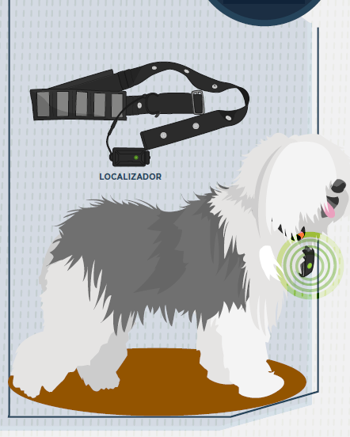

4°
El 802.15.4
mejorado con el estándar Zigbee
propiedad de la alianza Zigbee
• Se despliega bajo topologías tipo malla, estrella y punto a punto.
• Opera en la banda de 2.4 GHz y brinda una tasa de 250 Kbps.
• Cubre una distancia entre 10 y 300 metros punto a punto.
• Ofrece un bajo costo lo que permite un amplio despliegue de redes de control.
• Es de baja potencia, lo que permite una mayor duración de las baterías,
haciéndolas más pequeñas y generando una alta disponibilidad.
• Provee una conexión segura entre los dispositivos a través de la encriptación.
Todas estas tecnologías usan frecuencias que pertenecen a las bandas
de radio para propósitos científicos, industriales y médicos, llamadas
frecuencias ISM. Tienen en común la característica de ser de uso libre.
Propósito: Distinguir los estándares de comunicación de enlaces
inalámbricos para redes de área personal.

Slide 9
